Slide 1
Cours N 03 : Mise en Page
A.Aouichat asm.aouichat@gmail.com

Slide 2
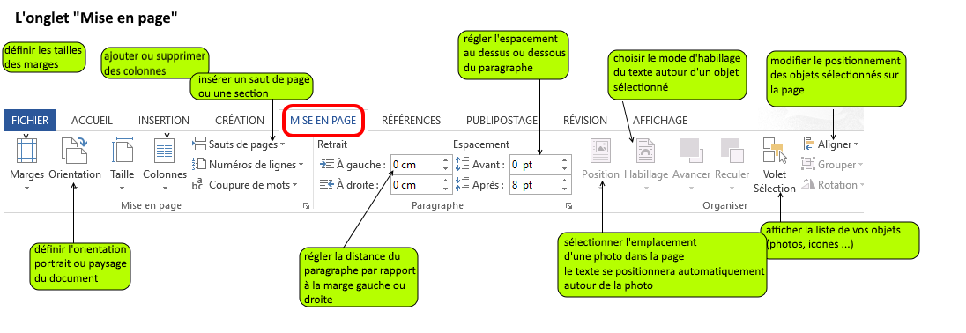
L’onglet “Mise en Page” du ruban Word
L’onglet “Mise en page“ contient toutes les commandes nécessaires pour mettre en forme vos documents au niveau Page.

Slide 3
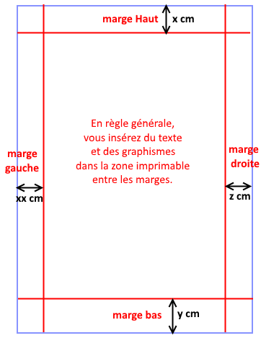
Définir les marges de page avec Word
Les marges de page sont des espaces vides laissés autour des bords de la page. En règle générale, vous insérez du texte et des graphismes dans la zone imprimable entre les marges.

Slide 4
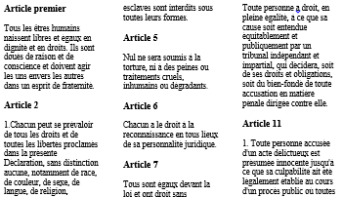
Disposer votre texte en colonnes
Pour égayer un document assez long, et le rendre plus attrayant, pourquoi ne pas disposer votre texte en colonnes comme dans les journaux.

Slide 5
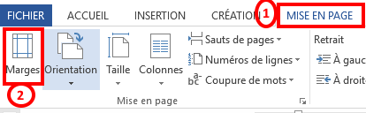
Modifier ou définir les marges de page avec Word
Dans l’onglet Mise en page, dans le groupe Mise en page, cliquez sur Marges.
Cliquez sur le type de marge souhaité. Pour obtenir la largeur de marge la plus courante, cliquez sur Normales. Lorsque vous cliquez sur le type de marge souhaité, tout votre document prend automatiquement ces dimensions.
Vous pouvez aussi choisir : Etroites, Moyennes ou Larges.
Vous pouvez enfin spécifier vos propres paramètres de marge. Cliquez sur Marges, sur Marges personnalisées, puis, dans les zones Haut, Bas, Gauche et Droite , entrez les nouvelles valeurs des marges.

Slide 6
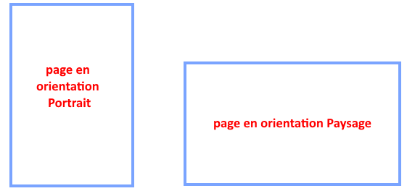
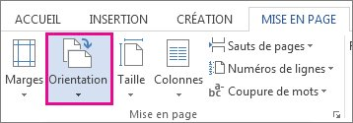
l’orientation Paysage ou Portrait dans Word
Vous pouvez opter pour une orientation Portrait (verticale) ou Paysage (horizontale) pour tout ou partie de votre document Word.
Cliquez sur > Mise en page > Orientation
Cliquez sur Portrait ou sur Paysage.

Slide 7
Insérer un Saut de page avec Word
Vous pouvez insérer un saut de page n’importe où dans votre document ou préciser à Word l’emplacement des sauts de page automatiques.
Si vous insérez des sauts de page manuels dans des documents contenant plusieurs
pages, vous risquez de devoir les réinsérer au fur et à mesure de vos modifications.
Pour éviter cette opération délicate, vous pouvez définir des options pour contrôler l’emplacement des sauts de page automatiques dans Word.
Mise en Page
Mise en Page

Slide 8
Sections
Utilisez des sauts de section pour diviser et mettre en forme des documents de toutes tailles.
Par exemple:
  vous pouvez découper des sections en chapitres et ajouter une mise en forme, par exemple des colonnes,
  des en-têtes et des pieds de page, des bordures de page
  à chacun.

Slide 9
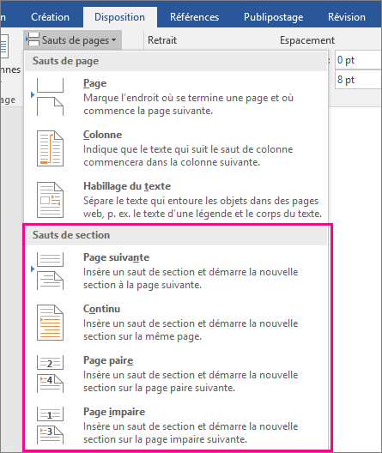
Ajouter un saut de section
Sélectionnez l’emplacement où vous souhaitez qu’une nouvelle section commence.
Accédez à disposition > sautsde page.

Slide 10




Ajouter un saut de section
Choisissez le type de saut de section que vous voulez :
Page suivante Saut de section démarre la nouvelle section sur la page suivante.
Continu Saut de section démarre la nouvelle section sur la même page. Ce type de saut de section est souvent utilisé pour modifier le nombre de colonnes sans commencer une nouvelle page.
Page paire Saut de section démarre une nouvelle section sur la page paire suivante.
Page impaire Saut de section démarre une nouvelle section sur la page impaire suivante.
Choisissez le type de saut de section que vous voulez :

Slide 11

Question ?

